Slide 2
«История моей семьи в истории России»
Руководитель Джичоная М.В.
ГБОУ СОШ № 806 /3 Филатенков Сергей 6 «Д»

Slide 3
РОДОСЛОВНАЯ
Родословная моей семьи состоит из двух основных ветвей: Филатенковых и Запорожченко. Отдельные ветви отдельные ветви родословной известны с начала 19 века. Это большая и дружная семья. Её история почти в деталях отражает историю Росси со всеми её успехами и внутренними противоречиями. Среди моих предков много крестьян. Богатых и бедных, раскулаченных и организаторов колхозного движения. Есть уверенные атеисты и служители культа. Прапрадедушка Запорожченко Иван Васильевич – запорожский казак, кузнец–оружейник, выковал шашки. Много среди них учителей, врачей, инженеров и военных.

Slide 4
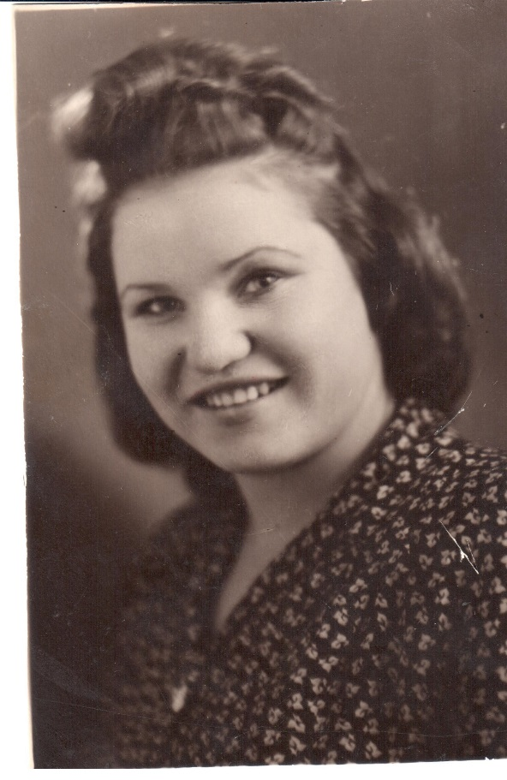
Прабабушка Узлова Людмила Константиновна профессии учителя посвятила 25 лет своей жизни, из которых более 20 лет учила детей в сибирском таёжном военном городке ракетчиков.

Slide 5
Почётную миссию лечить людей выполняли и выполняют дедушка Запорожченко Вячеслав Григорьевич (кандидат медицинских наук), бабушка Запорожченко Тамара Ивановна, мама Филатенкова Светлана Вячеславовна.

Slide 6
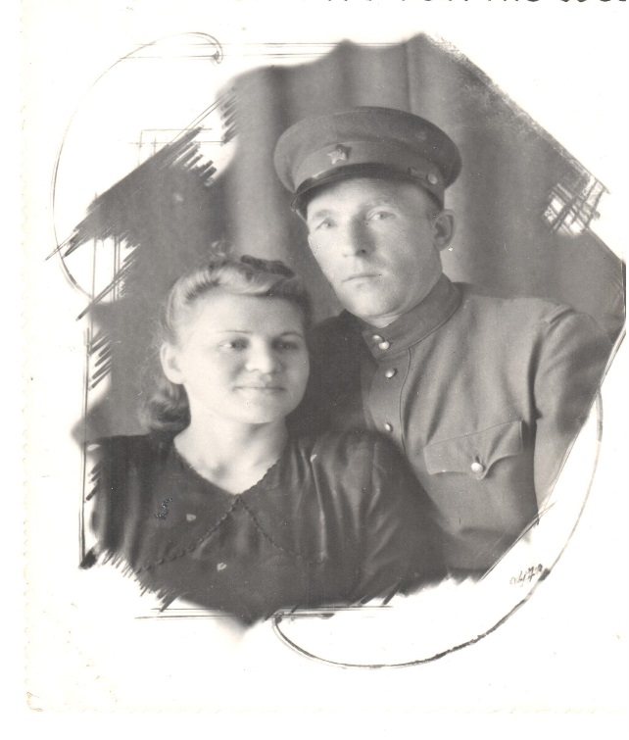
Прабабушка Филатенкова Наталья Матвеевна, отметившая в этом году своё 90-летие, ровно половину из них (45лет) проработала в городской больнице г. Брянска.

Slide 7
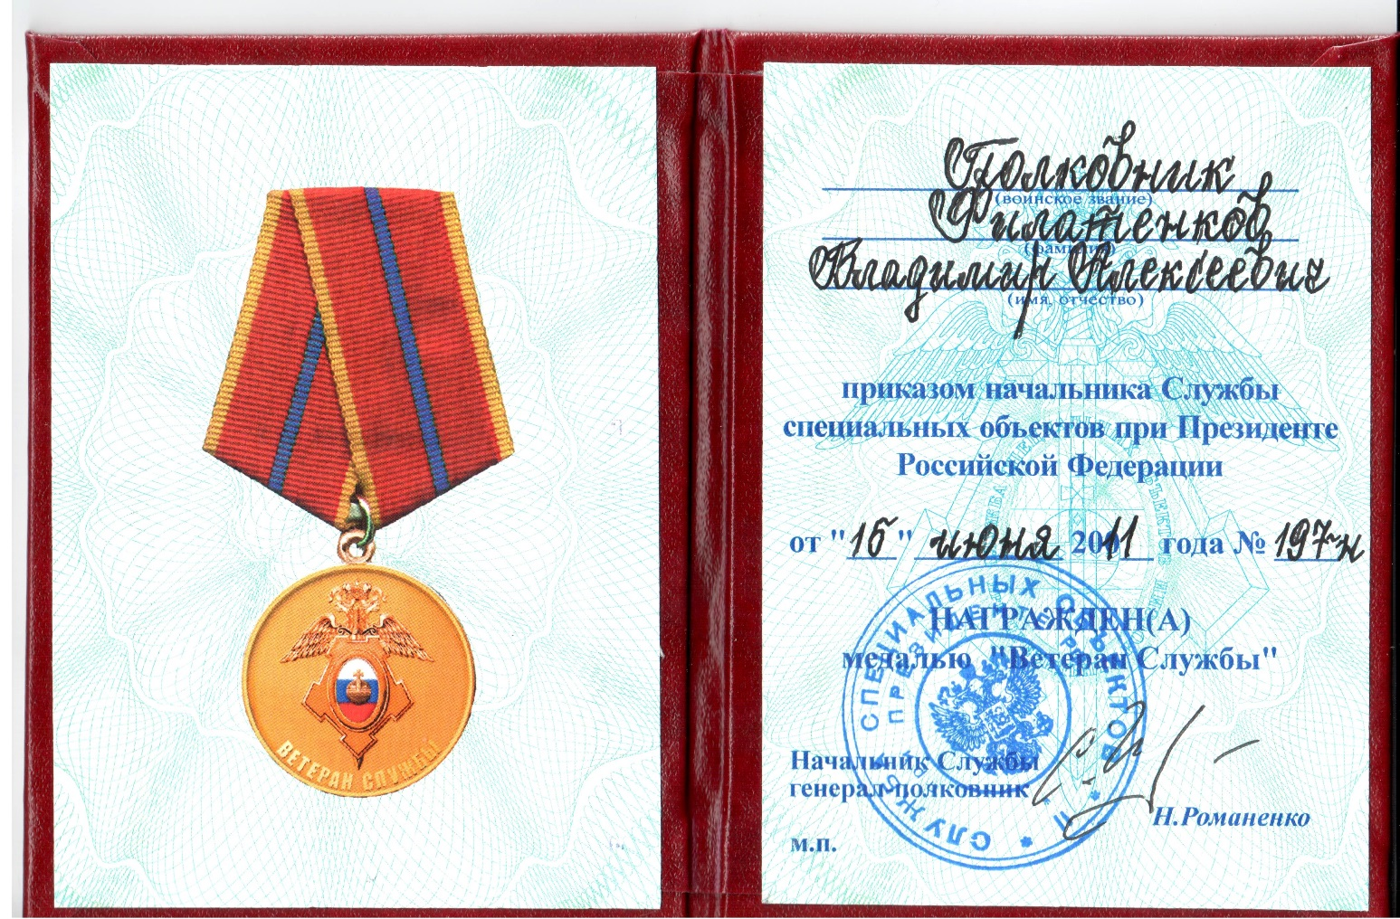
Служили и служат России прадедушки Запорожченко Григорий Иванович, Филатенков Алексей Григорьевич, Иван Иванович Костин (погиб в боях за Ленинград, сотрудник НКВД), дедушка Филатенков Владимир Алексеевич, папа, мама, дядя Филатенков Денис Владимирович.

Slide 8
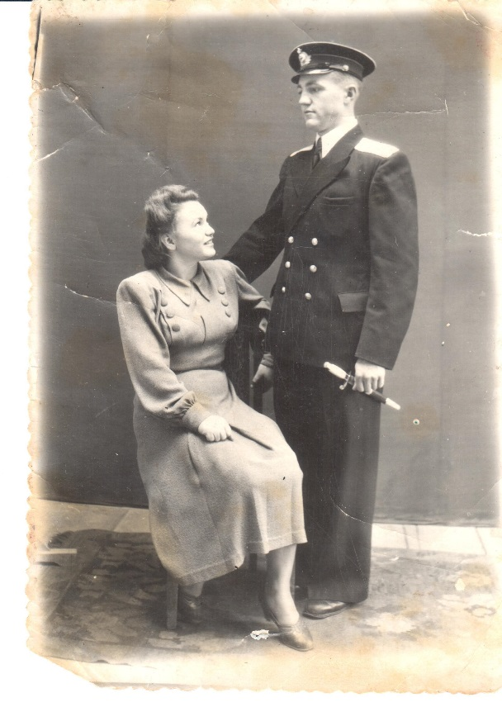
Прадедушка Узлов Борис Иванович принимал активное участие в постановке на боевое дежурство первых комплексов Ракетных Войск стратегического назначения, ядерного щита нашей страны, посвятив им в дальнейшем 25 лет службы.
Воевал и погиб в небе над Берлином в 1945 г. брат прабабушки лётчик–истребитель Прохоров Иван Матвеевич.

Slide 9
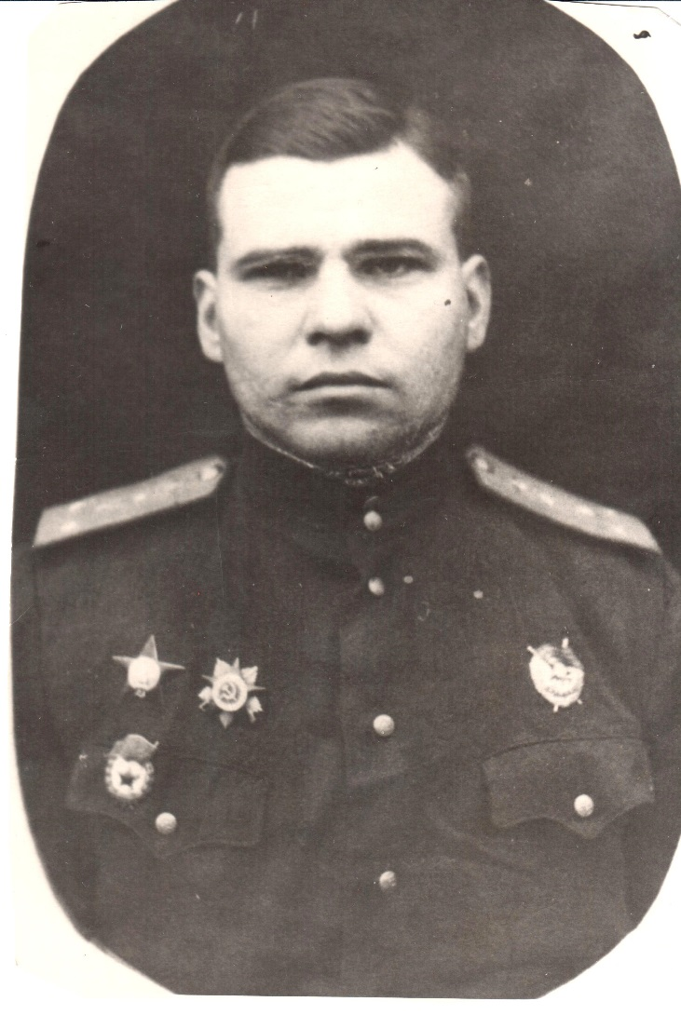
Прадедушка Запорожченко Григорий Иванович, также лётчик–истребитель, служил в знаменитом авиаполку Василия Сталина (сын И.В. Сталина). Во время войны сбил 11 самолётов противника. Награждён 3 боевыми орденами.

Slide 10
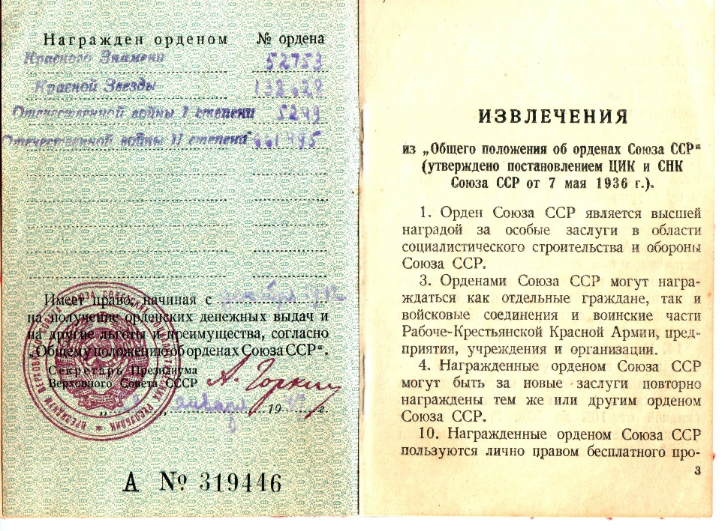

Slide 11
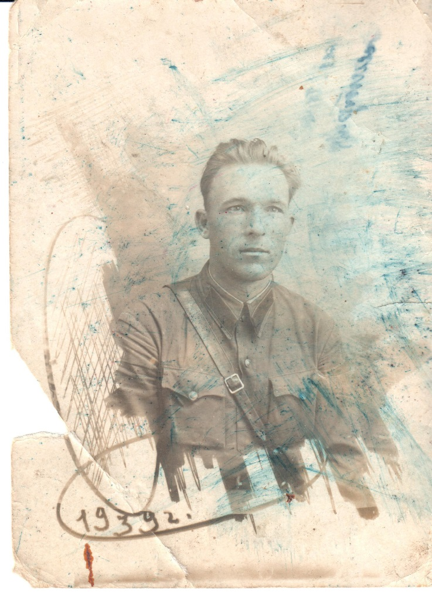
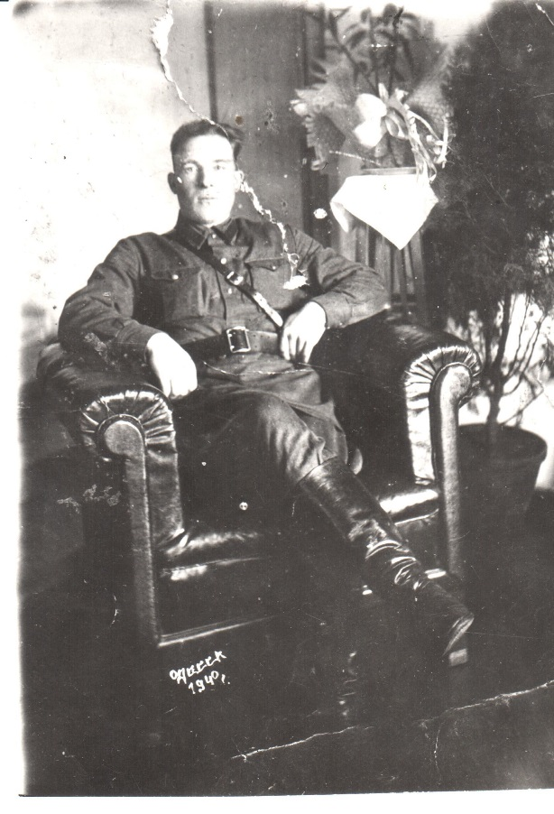
Анализировать роль и место в истории государства целого ряда моих родственников сложно, поскольку многие из них ещё недавно имели или имеют отношение к спецслужбам. Но на примере одного из них, прадедушки Филатенкова Алексея Григорьевича, можно проследить практически все основные этапы развития нашего государства.

Slide 12
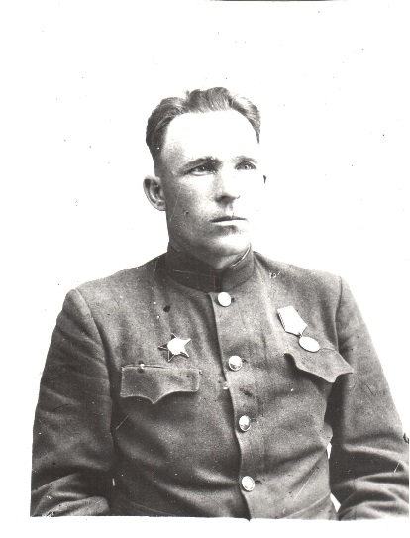
Родился до революции, в 1907 году в бедной многодетной крестьянской семье. Батрачил. Смог закончить неполную среднюю школу.
Такой огромной стране как Россия для победы над разрухой и налаживания мирной жизни после гражданской войны нужна была индустриализация. А с учётом размеров её территории, одной из важных составляющих индустриализации становились железные дороги. Стране нужны были паровозы. И прадедушка идёт работать на паровозостроительный завод клепальщиком. Одновременно заканчивает вечерний рабочий факультет (рабфак) при машиностроительном институте.

Slide 13
В 1927 г., после успешного завершения основных этапов индустриализации, в стране начался новый этап её развития – коллективизация сельского хозяйства, объединение мелких единоличных крестьянских хозяйств в крупные кооперативные хозяйства (колхоза). В 1930 г. прадедушка направляется в число 25 тысяч партийно-комсомольских активистов для организации колхозов и машино-тракторных станций (МТС) (Движение «25 тысячников»). О том как он выполнял возложенные на него обязанности, говорит тот факт, что основные противники коллективизации - кулаки, неоднократно покушались на его жизнь.
В конце 30-х годов угроза войны становится всё более реальной, и перед страной встаёт новая первоочерёдная задача-укрепление Воздушного Флота. В это время прадедушка назначается помощником начальника политотдела 66 авиабригады.

Slide 14
А в самый канун войны по партийному набору направляется на работу в НКВД.
С началом Великой Отечественной войны руководство страны принимает решение о развёртывании партизанского движения на территориях временно оккупированных немецко-фашистскими захватчиками.
И здесь с первых дней войны прадедушка принимает самое активное и непосредственное участие сначала в организации партизанского движения на территориях Орловской, Калужской, и Брянской областей, а затем и сам, как сотрудник 4 отд. УНКВД Орловской области забрасывается в глубокий немецкий тыл. На него возлагаются задачи по координации деятельности партизанских отрядов. А также организация разведывательной и диверсионной деятельности.

Slide 15
Им создаётся разведывательная сеть из местных жителей, которая успешно, практически без потерь (за исключением одной погибшей разведчицы), функционировала всё время оккупации подконтрольных территорий.
На него возлагались и другие, специальные, функции: сбор данных о пособниках немецко-фашистских захватчикам, в том числе ликвидация наиболее активных из них. Было и особое задание: ликвидация командного состава фашистов, как правило, офицеров СС, проводивших карательные операции против партизан и мирных жителей с особой жестокостью. Они должны были знать, что за это наказание будет персональным и неотвратимым.

Slide 16
Не менее важным заданием была организация по блокированию одного из крупнейших немецких аэродромов в п. Сеща Брянской обл., с которого осуществлялись вылеты бомбардировщиков в том числе и на Москву, путём совершения систематических диверсий (по этому сюжету снят художественный стиль «Вызываем огонь на себя»).
За годы войны имел несколько ранений, в том числе одно тяжёлое. После выписки из госпиталя с учётом вероятного освобождения подконтрольных ему территорий от немцев, в 1943 г. был отозван «на Большую Землю», где продолжил служить в НКВД.
Закончилась война. Страна была в разрухе. Перед ней встали две задачи: восстановление экономики и обеспечение её обороноспособности в условиях начинающегося ядерного века. Наиболее важные проекты (ядерные проекты, электростанции, объекты системы противовоздушной обороны страны и т.п.) были включены в так называемый список «строек коммунизма». Прадедушка назначается уполномоченным МВД СССР по стройкам коммунизма на территории Брянской и Орловской областей. Таких уполномоченных было всего человек шесть на всю

Slide 17
страну. Не угрозами, а обладая дополнительными финансовыми возможностями и правами, они всячески ускоряли решение вопросов, устраняя бюрократию, волокиту и межведомственные разногласия.
В 1961 г. В стране было объявлено о сокращении Вооружённых Сил. Компания носила названия «1 200 000 человек в народное хозяйство». И этот этап в жизни государства (а важным этапом компания стала потому ,что народное хозяйство их не готово было принять) не обошёл прадедушка стороной .
Далее он занимал различные должности в народном хозяйстве, был директором завода и ушёл на персональную пенсию.
Так более 40 лет история государства определяла жизненный путь моего прадеда.
Затем более 40 лет служил Родине его сын, мой дед, полковник в отставке. А теперь вот уже больше 20 лет служит Родине его внук, мой папа.

Slide 18
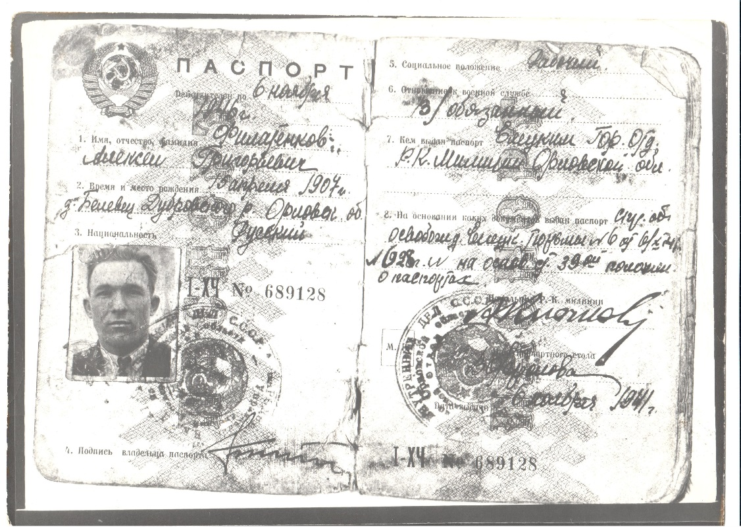
Оперативные документы прикрытия для работы в тылу врага

Slide 20
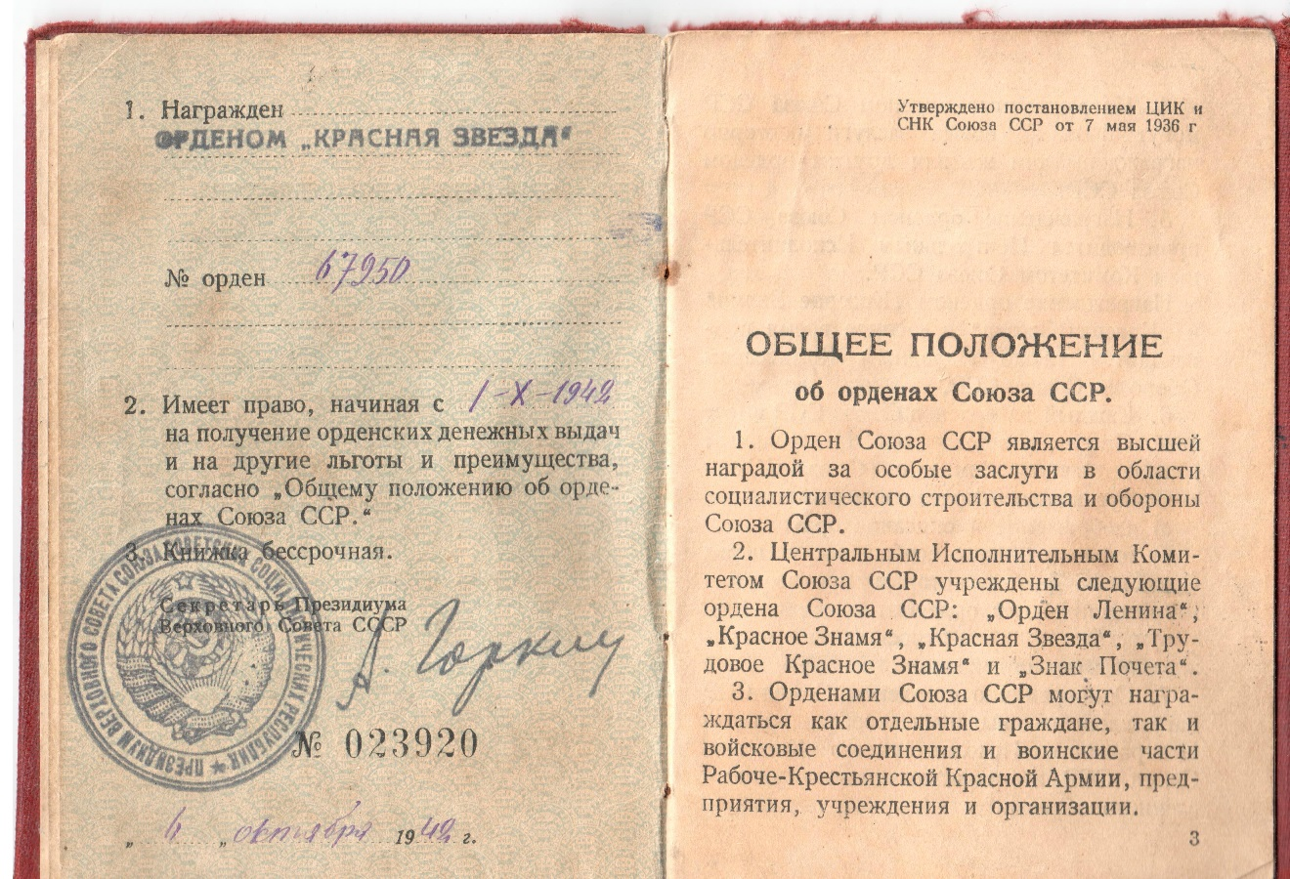

Slide 21
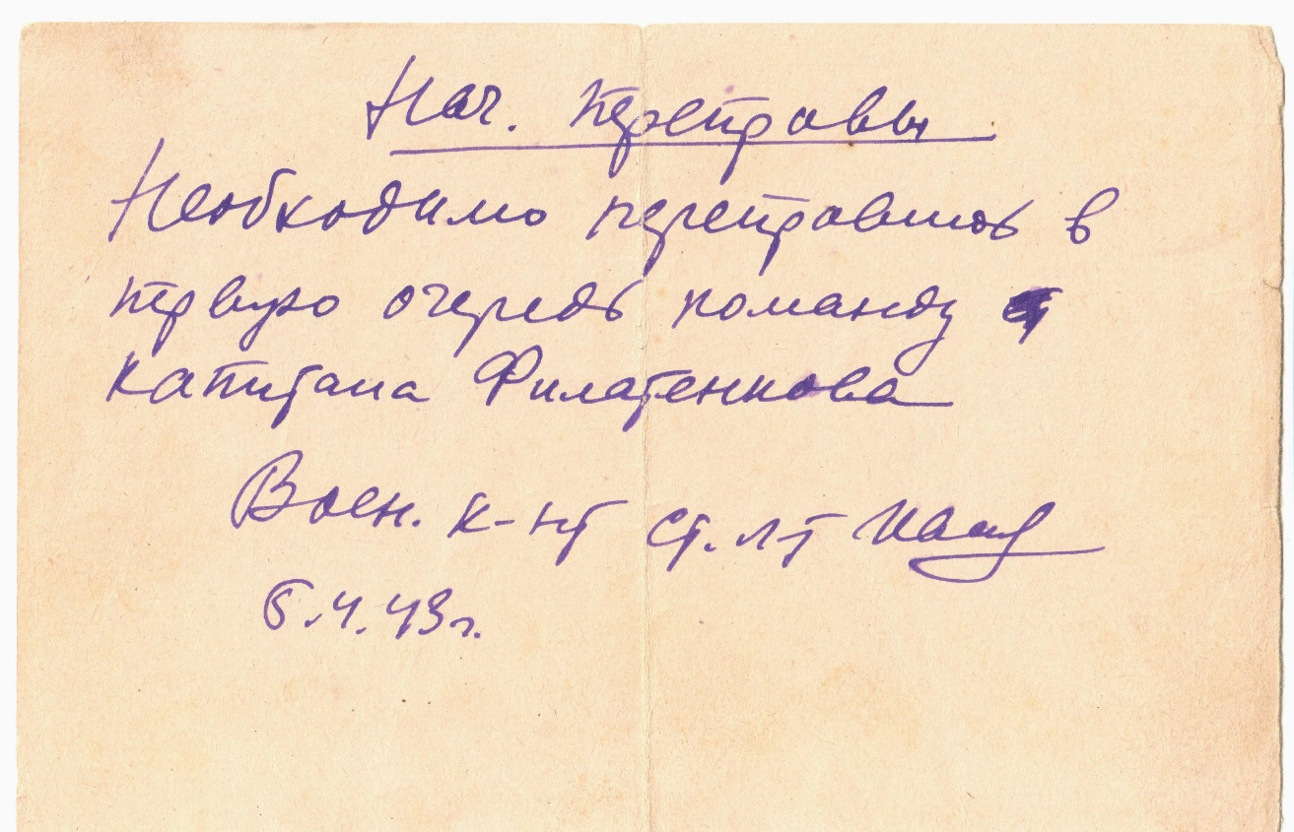
Документы связанные с переправой через реки в прифронтовой полосе

Slide 22
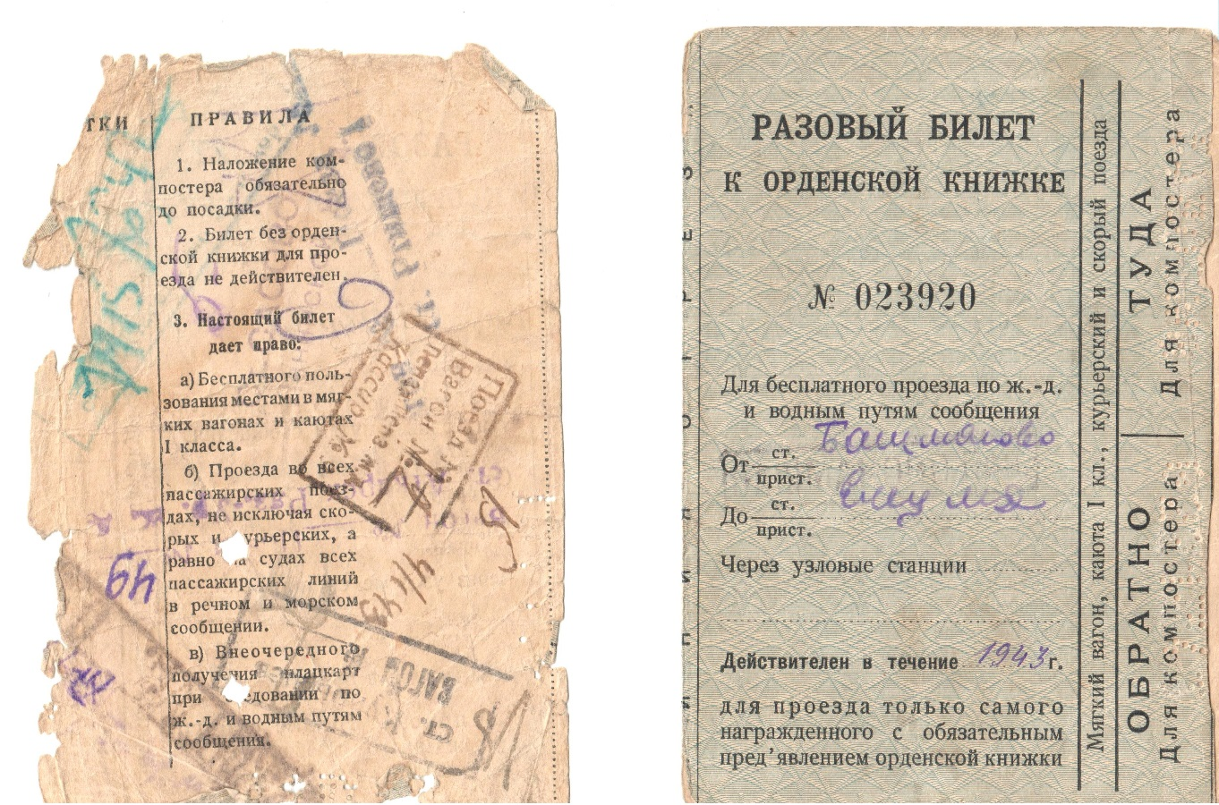

Slide 23
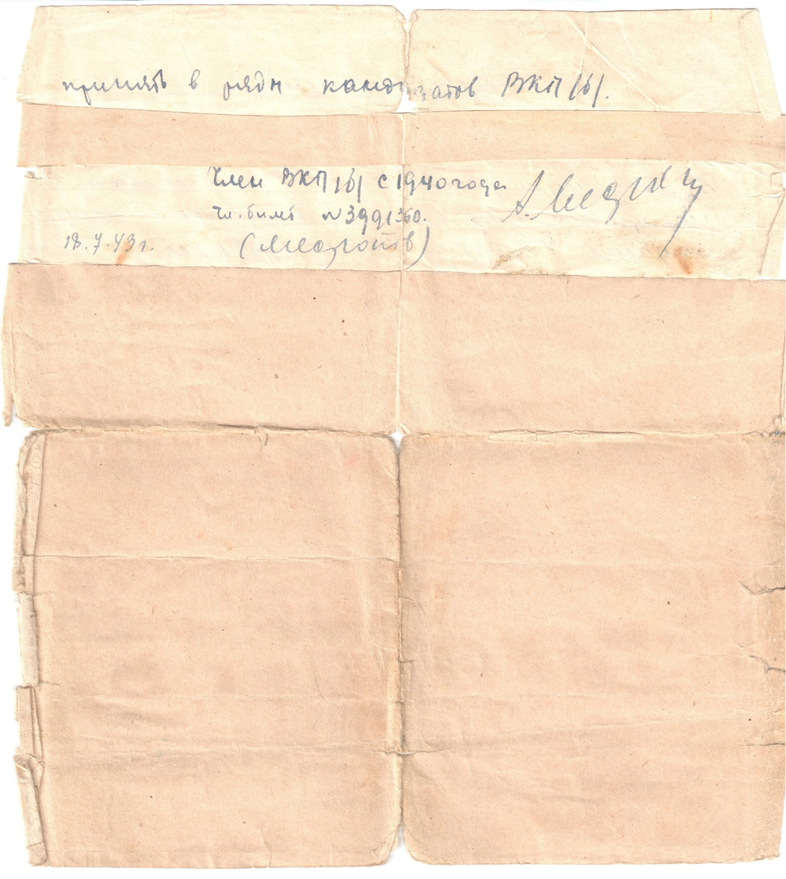
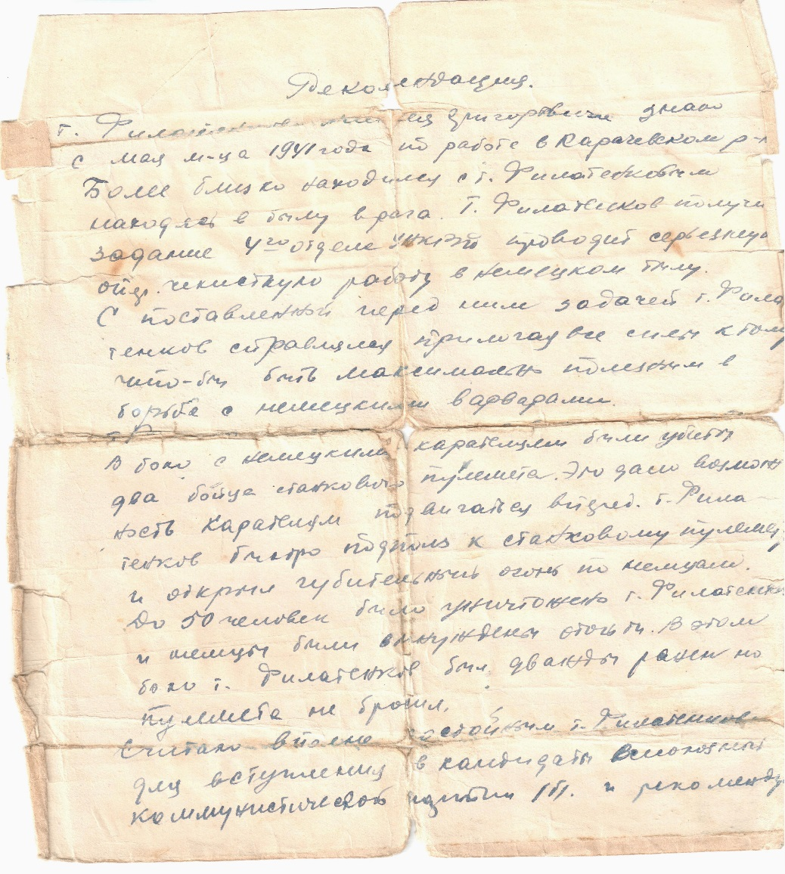

Slide 24
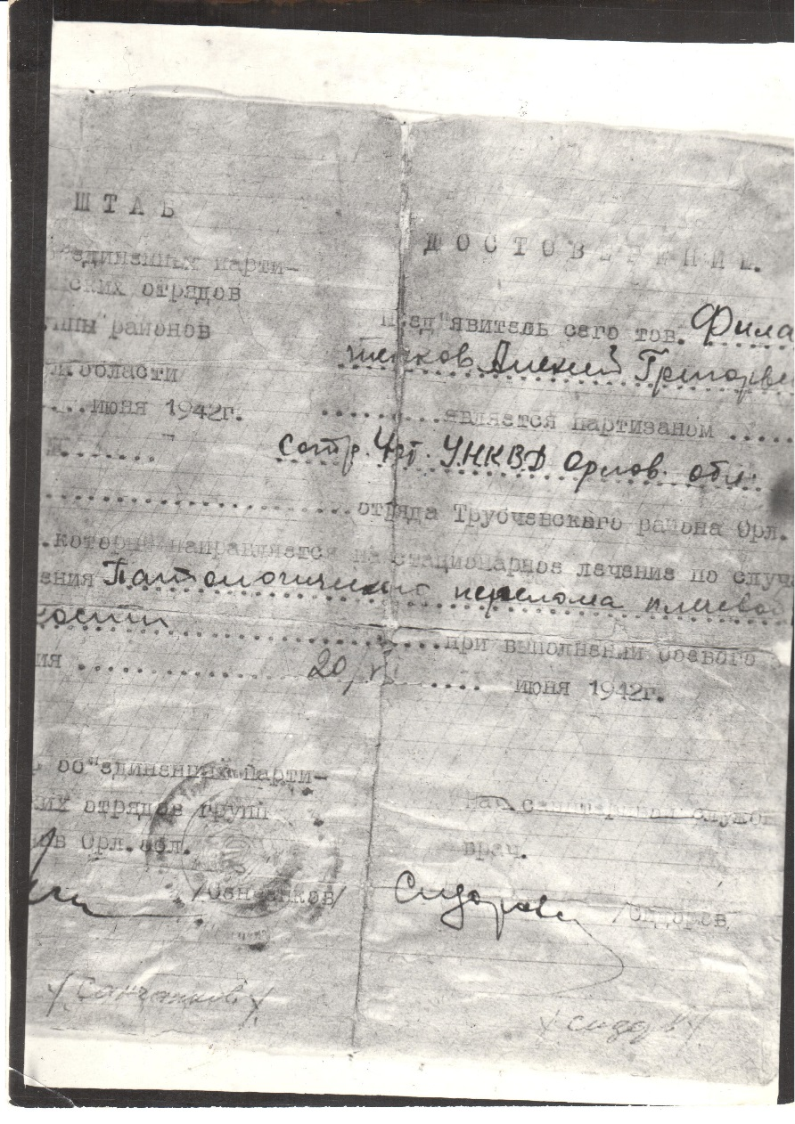
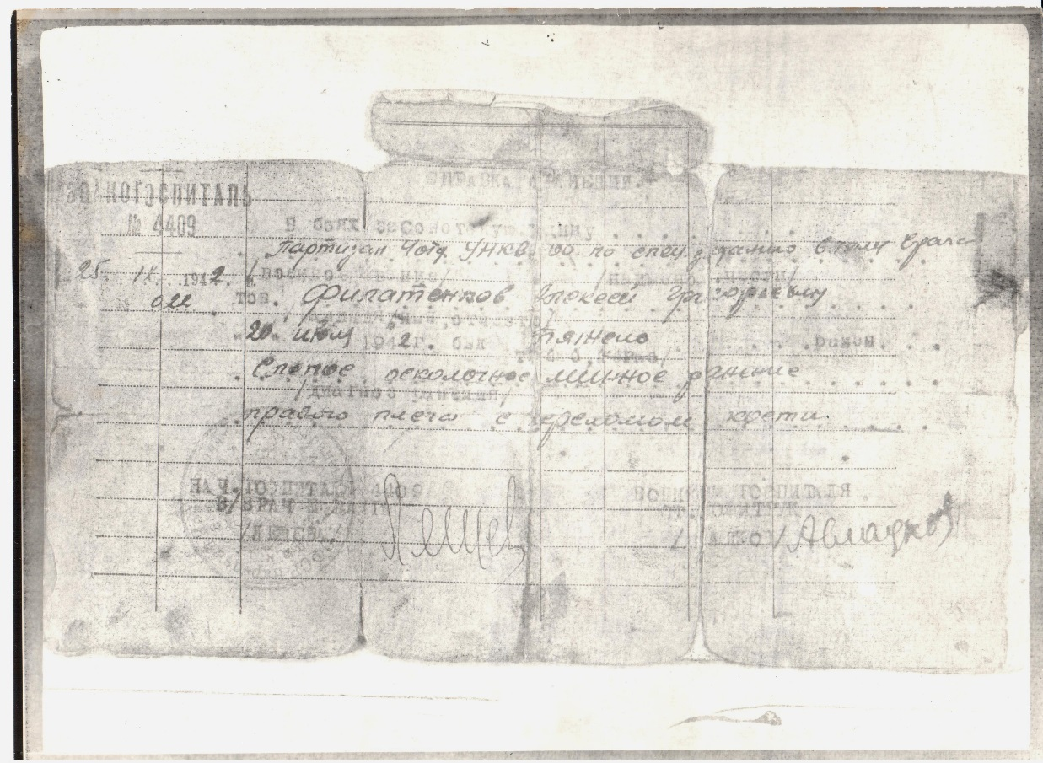
Документы связанные с тяжелым ранением. При переходе линии фронта был обнаружен и «накрыт» минометным огнем. Поскольку был в тылу врага обратился в партизанский отряд, но для эвакуации необходимы были соответствующие документы

Slide 25
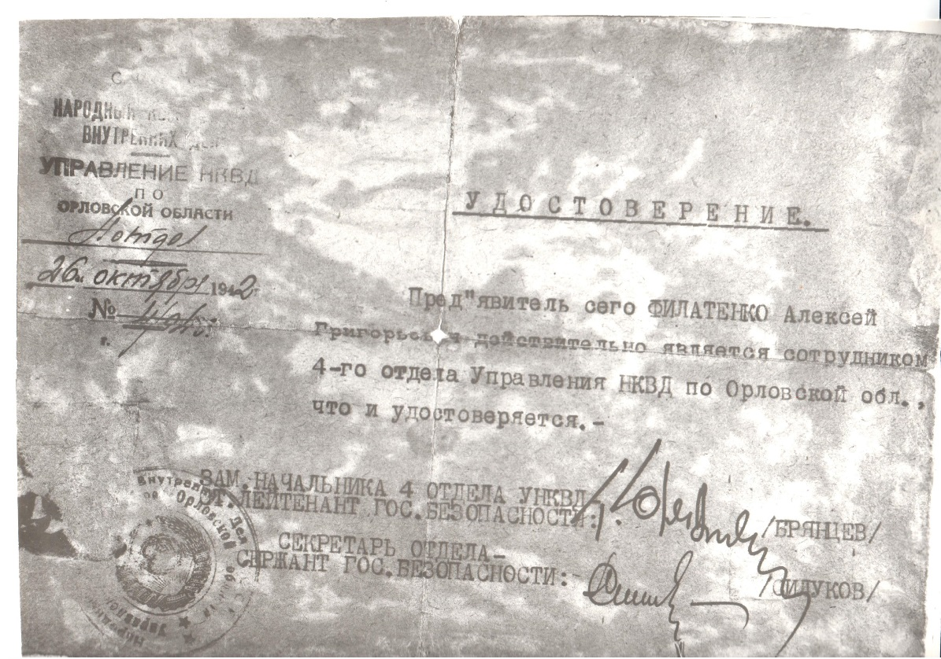
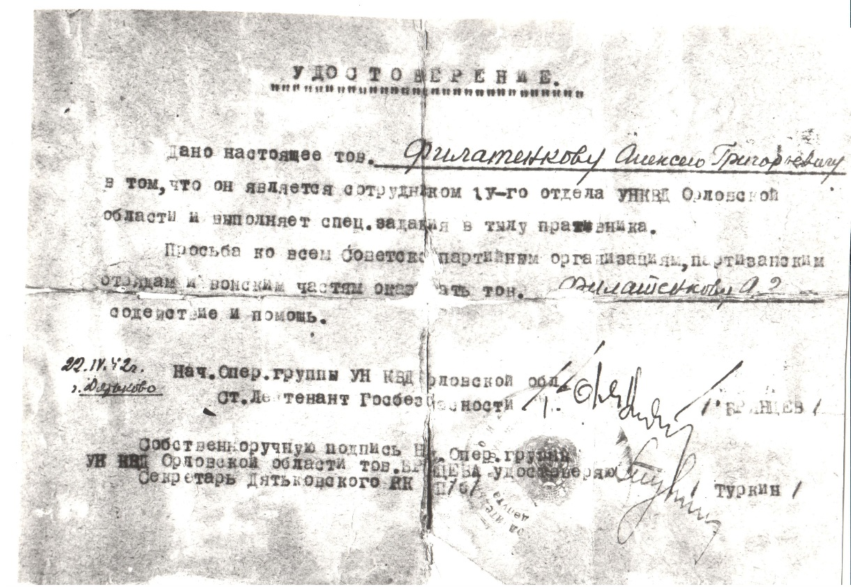
Документы использовавшиеся в тылу врага при контактах с партизанами либо на неоккупированных территориях с представителями советской власти и военным командованием

Slide 26
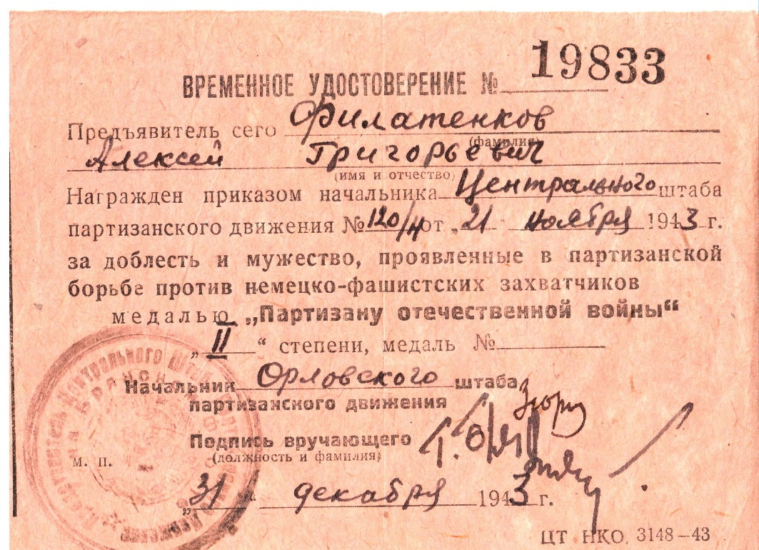

Slide 27
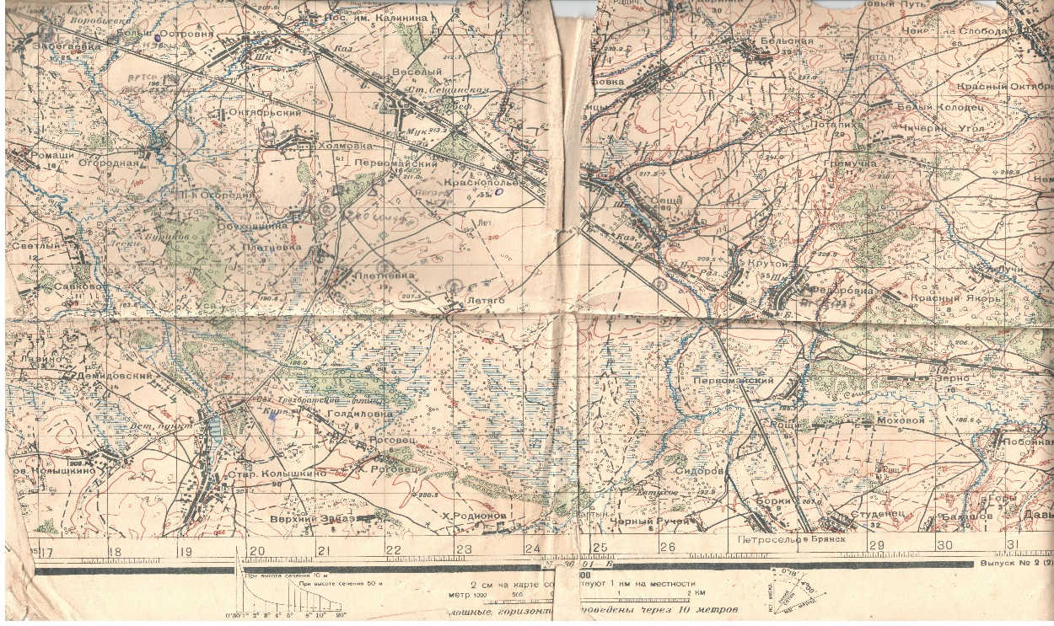

Slide 28
Пометки на карте о собранных разведданных

Slide 30
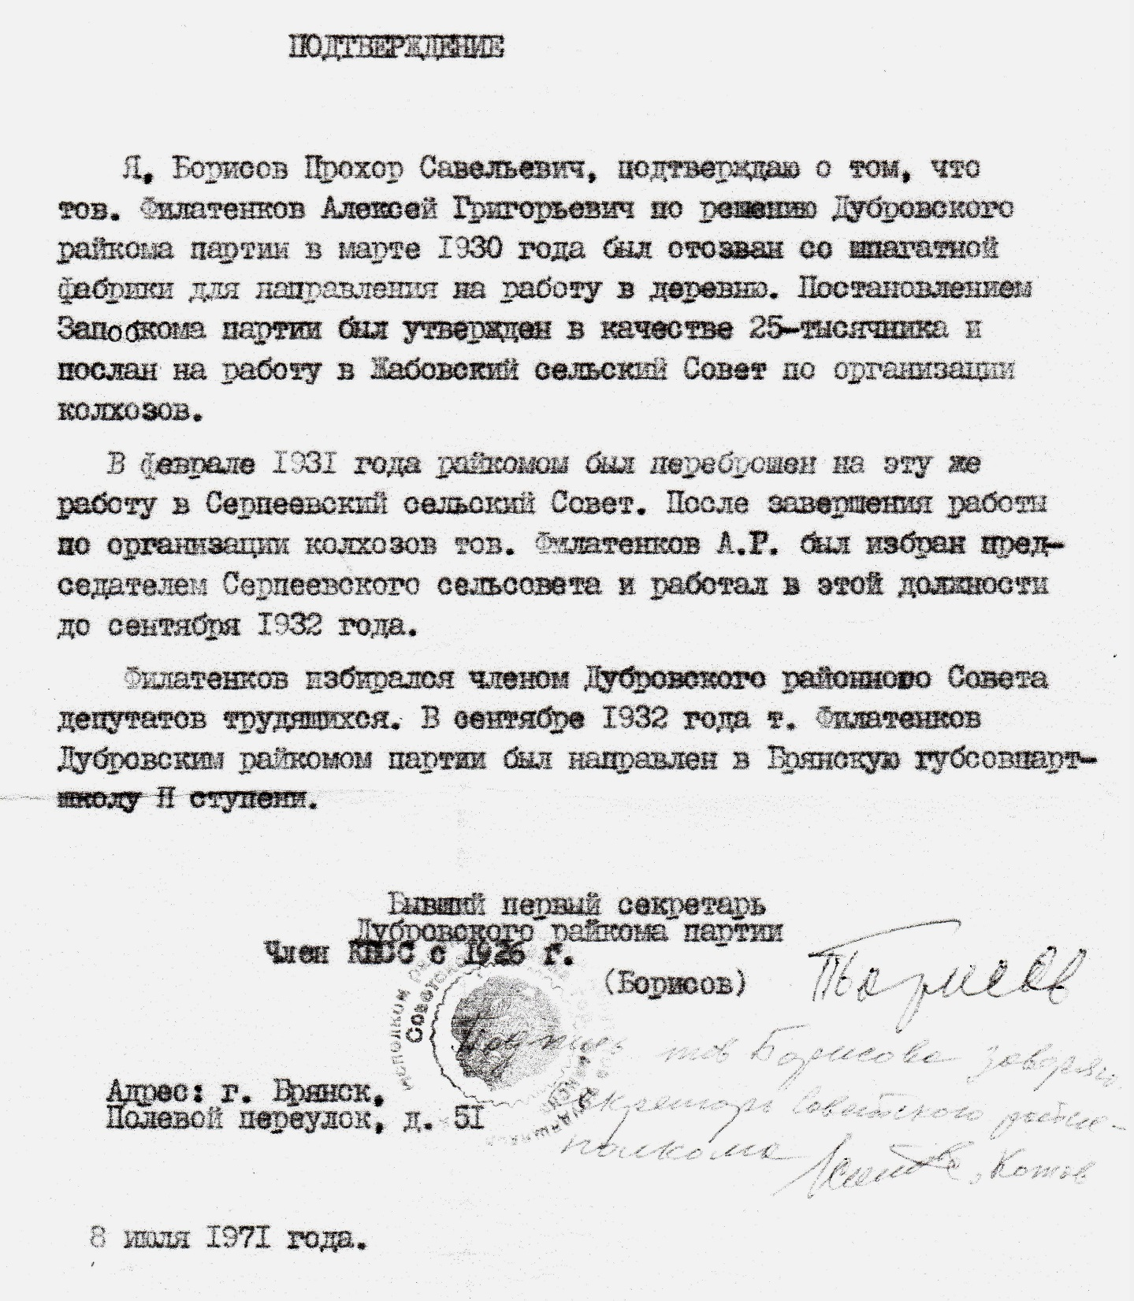

Slide 31
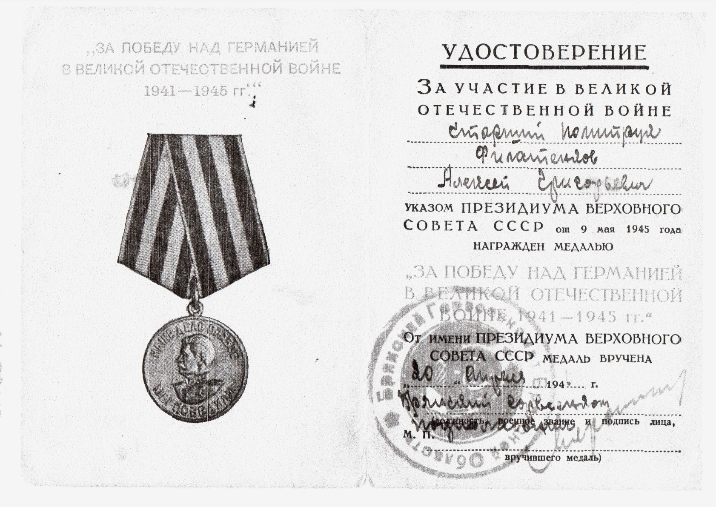

Slide 32
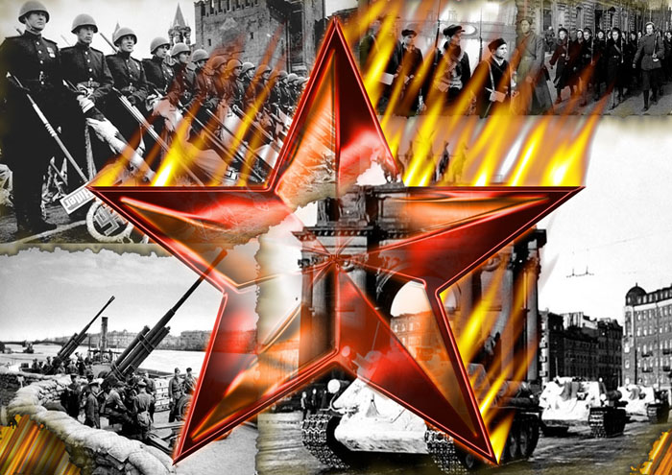
Спасибо деду за победу!!!

